Slide 1
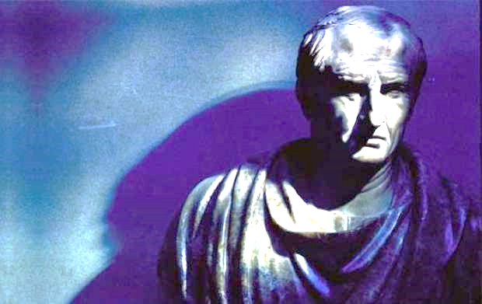
LECTIO SEXTA
Μάθημα 6
ΟΙ ΝΟΜΟΙ
ΚΙΚΕΡΩΝ

Slide 2
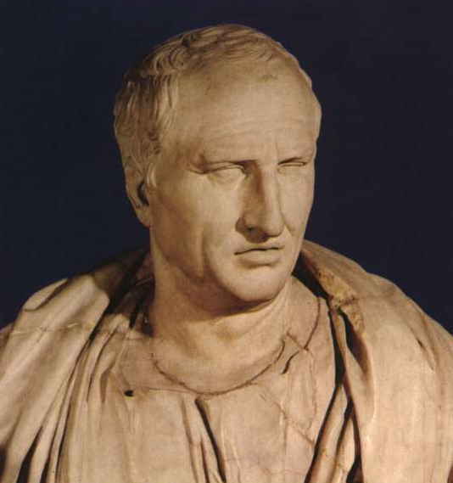
κικερων
εζησε: 106 – 43 π.Χ.
Ήταν Ρωμαίος ρήτορας, πολιτικός και φιλόσοφος.
Ασχολήθηκε με το πρόβλημα των νόμων και στα θεωρητικά του έργα (συγκεκριμένα στο «De legibus», «Για τους νόμους») και στους ρητορικούς του λόγους. Επιδίωξε μια σύνθεση – χωρίς να είναι βέβαιο ότι την πέτυχε – ανάμεσα στην ελληνική φιλοσοφική αντίληψη για τους νόμους και στη ρωμαϊκή πραγματικότητα.

Slide 4
O φτωχός εργάζεται.
Ο πλούσιος τον εκμεταλλεύεται.
Ο στρατιώτης προστατεύει και τους δύο.
Ο φορολογούμενος πληρώνει και για τους τρεις.
Ο απατεώνας εκμεταλλεύεται και τους τέσσερις.
Ο μεθύστακας πίνει στην υγεία και των πέντε.
Ο τραπεζίτης εξαπατάει και τους έξι.
Ο δικηγόρος αγορεύει ξεγελώντας και τους επτά.
Ο γιατρός σκοτώνει και τους οκτώ.
Ο νεκροθάφτης θάβει και τους εννιά.
Ο πολιτικός ζει εις βάρος και των δέκα.
Κικέρων

Slide 6
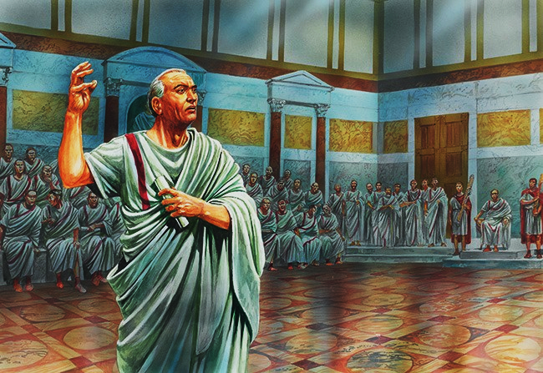
Το απόσπασμα που ακολουθεί είναι από το λόγο του
«Pro Cluentio», που τον έγραψε το 66 π.Χ.

Slide 7
Τώρα → παμε στο κειμενο!
In eā civitāte, quam leges continent, boni viri libenter leges servant. Lex enim est fundamentum libertātis, fons aequitātis. Mens et animus et consilium et sententia civitātis posita est in legibus. Ut corpora nostra sine mente, sic civitas sine lege non stat. Legum ministri sunt magistrātus, legum interpretes iudices, legum denique omnes servi sumus: sic enim liberi esse possumus.

Slide 8
In eā civitāte, quam leges continent, boni viri libenter leges servant. Lex enim est fundamentum libertātis, fons aequitātis. Mens et animus et consilium et sententia civitātis posita est in legibus. Ut corpora nostra sine mente, sic civitas sine lege non stat. Legum ministri sunt magistrātus, legum interpretes iudices, legum denique omnes servi sumus: sic enim liberi esse possumus.

Slide 9
Χρωματικοσ
Κωδικασ λεξιλογιου
Κόκκινο: Ουσιαστικά
Πράσινο: Επίθετα
Μπλε: Ρήματα
Πορτοκαλί: Προθέσεις
Μωβ: Σύνδεσμοι
Φούξια: Επιρρήματα
Καφέ: Αντωνυμίες

Slide 10
Λεξιλόγιο
civitas -ātis (θ.) πολιτεία
lex, legis (θ.) νόμος
contineo, 2 (cum + teneo) συγκρατώ·στεριώνω
bonus -a -um καλός
libenter (επίρρ.) πρόθυμα
servo, 1 τηρώ, φυλάω
enim (σύνδ. αιτ.) γιατί = γάρ
fundamentum -i θεμέλιο
lībertas-ātis (θ.) ≃ ελευθερία
fons, fontis (αρσ.) πηγή
consilium -ii (i) σκέψη

Slide 11
aequitas -ātis (θ.) δικαιοσύνη
mens, mentis (θ.) νους, πνεύμα
sententia -ae άποψη, κρίση, «θέση»
positus sum είμαι τοποθετημένος, βρίσκομαι
ut (σύνδ. παραβ.)..sic όπως ...έτσι
sine (προθ. + αφ.) χωρίς
sto, 1 στέκομαι, υπάρχω
minister -tri θεράποντας, υπηρέτης
magistrātus-us (δ' κλ., ον. πληθ.) οι αρχές
interpres -pretis (αρσ.και θ.) ερμηνευτής
iudex -icis (αρσ.) δικαστής
omnis -is -e (επίθ.) όλος, ο καθένας

Slide 12
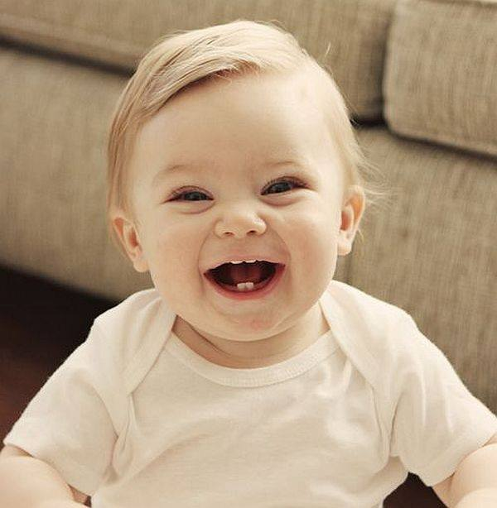
servus -i δούλος· υπηρέτης
liber -era -erum ≃ ελεύθερος
esse απαρ. του ενεστ. του sum
possum ( + τελ. απαρ.) μπορώ
Πάμε τωρα στη μεταφραση!

Slide 13
Κείμενο → Μετάφραση
In eā civitāte,
quam
leges
continent,
boni viri
libenter
leges
servant.
Lex enim est
fundamentum
libertātis,
fons aequitātis.
Σε αυτή την πολιτεία
την οποία
οι νόμοι
συγκρατούν
οι καλοί άνδρες
πρόθυμα
τους νόμους υπηρετούν.
Γιατί ο νόμος είναι
θεμέλιο
ελευθερίας
πηγή δικαιοσύνης
Σε αυτή την πολιτεία,
την οποία στερεώνουν οι νόμοι,
οι καλοί πολίτες τηρούν
πρόθυμα τους νόμους.
Γιατί ο νόμος είναι
το θεμέλιο της ελευθερίας,
η πηγή της δικαιοσύνης.

Slide 14
Mens et animus et consilium
et sententia civitātis
posita est
in legibus.
Ut corpora nostra
sine mente,
sic civitas
sine lege
non stat.
Ο νους και η ψυχή
και η σκέψη
και η κρίση
της πολιτείας
βρίσκονται
στους νόμους.
Όπως τα σώματά
μας
χωρίς νου
έτσι και η πολιτεία
χωρίς νόμο
δεν στέκεται.
Ο νους και η ψυχή και η σκέψη
και η κρίση της πολιτείας
βρίσκονται στους νόμους.
Όπως τα σώματά μας
(δε στέκουν) χωρίς το νου,
έτσι και η πολιτεία
δε στέκει χωρίς το νόμο.

Slide 15
Legum
ministri
sunt magistrātus, legum interpretes iudices,
legum
denique
omnes
servi sumus:
sic enim
liberi
esse possumus.
Των νόμων
υπηρέτες
είναι
οι αρχές,
των νόμων
μεταφραστές
οι δικαστές
των νόμων,
τελικά
όλοι
δούλοι είμαστε:
γιατί έτσι
ελεύθεροι
μπορούμε να είμαστε.
Υπηρέτες των νόμων
είναι οι άρχοντες,
ερμηνευτές των νόμων
(είναι) οι δικαστές,
τελικά όλοι είμαστε
υπηρέτες των νόμων·
γιατί έτσι μπορούμε
να είμαστε ελεύθεροι.

Slide 16
Με μια ματιά τα ΟΥΣΙΑΣΤΙΚΑ
In eā civitāte, quam leges continent, boni viri libenter leges servant. Lex enim est fundamentum libertātis, fons aequitātis. Mens et animus et consilium et sententia civitātis posita est in legibus. Ut corpora nostra sine mente, sic civitas sine lege non stat. Legum ministri sunt magistrātus, legum interpretes iudices, legum denique omnes servi sumus: sic enim liberi esse possumus.
Ovidius poēta in terrā Ponticā exulat. Epistulas Rōmam scriptitat. Epistulae plenae querelārum sunt. Rōmam desiderat et fortūnam adversam deplōrat. Narrat de incolis barbaris et de terrā gelidā. Poētam curae et miseriae excruciant. Epistulis contra iniuriam repugnat. Musa est unica amīca poētae.

Slide 17
3^{η} κλίση ουσιαστικών
περιττοσύλλαβα

Slide 18
Αρσενικά
σε -or, -os, -er, -ο, -es (περιττοσύλλαβα),
-is (γεν. -eris)
-guis, -nis.

Slide 19
miles = στρατιώτης αρσενικό
Ενικός
Πληθυντικός
Oνομαστική
Γενική
Δοτική
Αιτιατική
Κλητική
Αφαιρετική
miles
milit is
milit i
milit em
miles
milit e
milit es
milit um
milit ibus
milit es
milit es
milit ibus

Slide 20
Θηλυκά
σε -x, -as, -is (ισοσύλλ.), -ēs (ισοσύλλ.), σύμφ. + s, -aus,
-us (γεν. -tis και -dis) και όσα λήγουν σε -do, -go, -io.

Slide 21
lex = νόμος Θηλυκό
Ενικός
Πληθυντικός
Oνομαστική
Γενική
Δοτική
Αιτιατική
Κλητική
Αφαιρετική
lex
leg is
leg i
leg em
lex
leg e
leg es
leg um
leg ibus
leg es
leg es
leg ibus

Slide 22
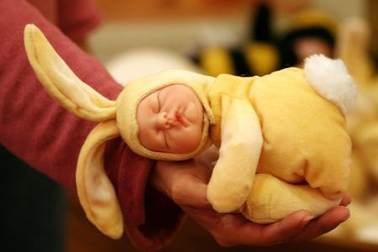
Ουδέτερα
-c, -a, -l, -e, -n, -t,
-ar, -ur, -us (γεν. -ris)
Μνημονικό τέχνασμα:
Κλίνατε
ar ur us

Slide 23
ΟΥΔΕΤΕΡΟ → 3 ΠΤΩΣΕΙΣ ΙΔΙΕΣ ! !
genus = γένος
Ουδέτερο
Ενικός
Πληθυντικός
Oνομαστική
Γενική
Δοτική
Αιτιατική
Κλητική
Αφαιρετική
genus
gener is
gener i
genus
genus
gener e
gener a
gener um
gener ibus
gener a
gener a
gener ibus

Slide 24
Τι θα λέγατε
τώρα για λίγη ετυμολογία;

Slide 25
ετυμολογια
Ελληνικά
Λατινικά
Λατινογενείς γλώσσες
civil, civilian, civilization
(αγγλ.) → πολιτικός, πολίτης, πολιτισμός
civitas
lex
legislation (αγγλ.)
→ νομοθεσία
συντείνω, τανάλια
cum+teneo (contineo)
contain (αγγλ.) → περιέχω
content → περιεχόμενο
tenir (γαλλ.) → κρατώ
σερβιτόρος, σερβίτσιο,
σερβίρισμα
serve (αγγλ.) → εξυπηρετώ
server → εξυπηρετητής
service → εξυπηρέτηση
servo

Slide 26
ετυμολογια
Ελληνικά
Λατινικά
Λατινογενείς γλώσσες
ελεύθερος
libertas
liberate (γαλλ.) → ελευθερώνω
liberation → απελευθέρωση
fons
fountain (αγγλ.) → συντριβάνι
mens
mental (αγγλ.) → διανοητικός
mentalité (γαλ.) → νοοτροπία
consilium
counselor (αγγλ.) → σύμβουλος

Slide 27
ετυμολογια
Ελληνικά
Λατινικά
Λατινογενείς γλώσσες
sententia
sentence (αγγλ.)
→ πρόταση, κρίση
posita est
position (αγγλ. γαλλ.)
→ θέση
ἄνευ
sine
ἵστημι, στατικός, στάση
state (αγγλ.) → κατάσταση
station (γαλλ.) → σταθμός
sto

Slide 28
Ελληνικά
Λατινικά
Λατινογενείς γλώσσες
μινίστρος (υπουργός)
minister
minister (αγγλ.) → υπουργός
ministerial → υπουργικός
magistratus
magister (αγγλ.) → δικαστής
interpres
interpret (αγγλ.) → ερμηνεύω
interpretation
iudex
judge(αγγλ.) → δικαστής
judicial → δικαστικός
possum
potent (αγγλ.) → ισχυρός
potentially → δυνητικά
δεσπότης

Slide 29
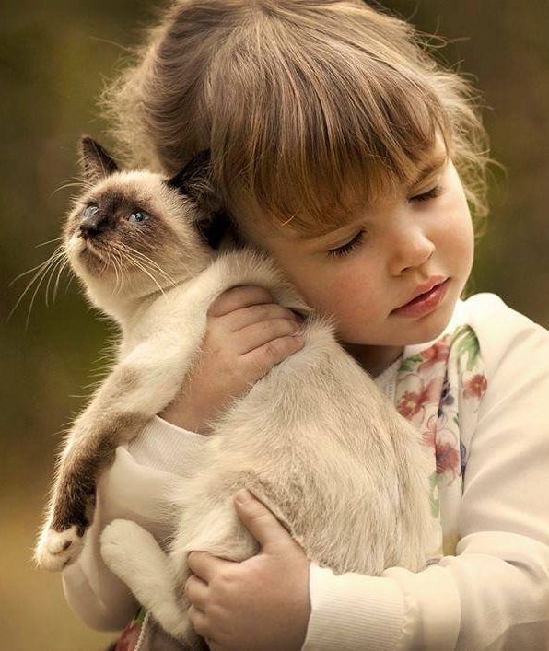
Να κλίνετε στα τετράδιά σας:
tener, puer, magister, vir, pulcher

Slide 30
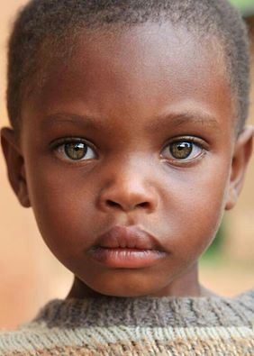
Τα λέμε στο επόμενο μάθημα!

